Slide 1
CHÀO MỪNG CÁC CON
ĐẾN VỚI TIẾT TẬP LÀM VĂN!

Slide 2


TẬP LÀM VĂN
VIẾT THƯ
(Trang 34)

Slide 3

MỤC TIÊU
- Biết đư­ợc mục đích của việc viết thư­.
- Biết đư­ợc nội dung cơ bản và kết cấu thông thư­ờng của một bức thư­.
- Biết viết những bức thư­ thăm hỏi, trao đổi thông tin đúng nội dung, kết cấu, lời lẽ chân thành, tình cảm.

Slide 4

KHỞI ĐỘNG
BÍ MẬT TRONG TRÁI BÓNG

Slide 5

Hãy chuyển lời dẫn trực tiếp sau thành lời dẫn gián tiếp
Câu 1:
Cô giáo hỏi Lan:
- Bố mẹ em làm nghề gì?
Cô giáo hỏi Lan rằng bố mẹ của bạn ấy làm nghề gì.
MỞ
ĐA

Slide 6
Câu 2: Lan đáp:
- Thưa cô, bố mẹ em làm công nhân ạ.
Lan trả lời rằng bố mẹ của bạn ấy làm công nhân.
Hãy chuyển lời dẫn trực tiếp sau thành lời dẫn gián tiếp
MỞ
ĐA

Slide 7
Thứ sáu ngày 24 tháng 9 năm 2021
Tập làm văn
Viết thư

Slide 8
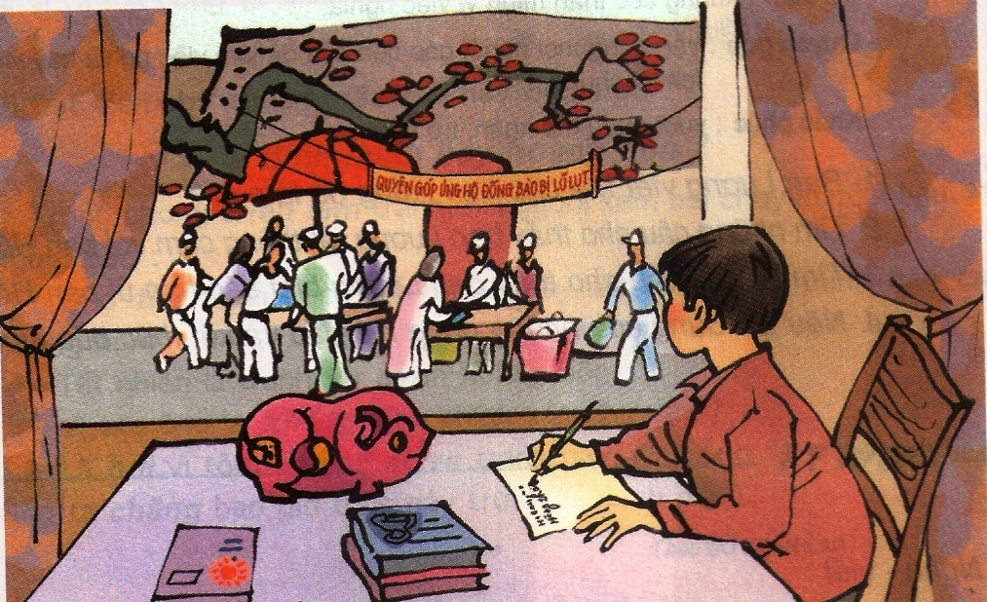
I. Nhận xét
Dựa vào bài tập đọc “Thư thăm bạn”,
trả lời các câu hỏi sau:
1. Người ta viết thư để làm gì?
2. Để thực hiện mục đích trên, một bức thư cần có những nội dung gì?
3. Một bức thư thường mở đầu và kết thúc như thế nào?

Slide 9

Người ta viết thư để làm gì?
⇨ Người ta viết thư để thăm hỏi, thông báo tin tức cho nhau, trao đổi ý kiến, chia vui, chia buồn, bày tỏ tình cảm với nhau,…

Slide 10
2. Để thực hiện mục đích trên, một bức thư cần có những nội dung gì?

Slide 11

Để thực hiện mục đích trên, một bức thư
cần có những nội dung sau:
Nêu lí do và mục đích viết thư.
Thăm hỏi tình hình của người nhận thư.
Thông báo tình hình của người viết thư.
Nêu ý kiến cần trao đổi hoặc bày tỏ tình cảm với người nhận thư.

Slide 12
3. Một bức thư thường mở đầu và kết thúc như thế nào?

Slide 13

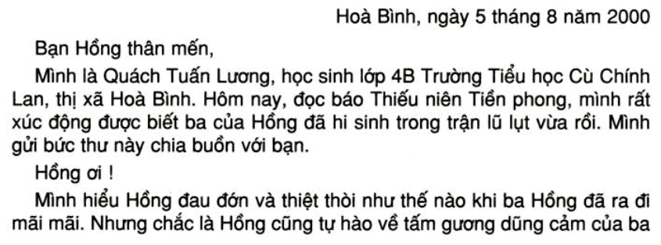
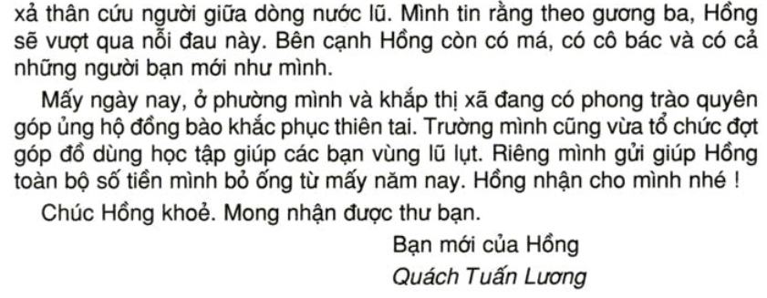
Một bức thư thường mở đầu và kết thúc như thế nào?
- Những dòng mở đầu bức thư cho biết rõ địa điểm, thời gian viết thư, lời chào hỏi người nhận thư.
- Những dòng cuối bức thư ghi lời chúc, lời nhắn nhủ, cám ơn, hứa hẹn và kí tên, ghi họ và tên người viết thư.

Slide 14
II. GHI NHỚ
Một bức thư thường gồm những nội dung sau:
1. Phần đầu thư: Ghi địa điểm, thời gian viết thư. Lời thưa gửi.
2. Phần chính: - Nêu mục đích, lí do viết thư. - Thăm hỏi tình hình của người nhận thư. - Thông báo tình hình của người viết thư. - Nêu ý kiến trao đổi hoặc bày tỏ tình cảm với người nhận thư.
3. Phần cuối thư: Ghi lời chúc, lời cảm ơn, hứa hẹn của người viết thư. Chữ kí và tên hoặc họ tên của người viết thư.

Slide 15
LUYỆN TẬP

Slide 16

ĐỀ BÀI: Viết thư gửi một bạn ở trường khác để thăm hỏi và kể cho bạn nghe tình hình lớp và trường em hiện nay.
Thăm hỏi và kể cho bạn nghe tình hình lớp
và trường em hiện nay.
Nội dung của bức thư này là gì?

Slide 17
VIẾT THƯ
Thể loại
Viết cho ai?
Viết để làm gì?
Cách xưng hô?
Em cần thăm hỏi gì?
Em sẽ kể điều gì?
Viết thư
Cho bạn ở trường khác
Thăm hỏi và kể cho bạn nghe…
Thân mật: Bạn, tớ, mình
Sức khỏe, học hành, gia đình…
Sự thay đổi của trường em, học tập, thầy cô, bạn bè…

Slide 18
MẪU
Hà Nội, ngày ... tháng 9 năm 2021
Hồng thân mến!
Đã lâu lắm rồi chúng mình không gặp nhau, mình rất nhớ cậu. Hôm nay, mình tranh thủ viết thư cho cậu để……

Slide 19
MẪU
Hồng ơi! Dạo này cậu có khỏe không? Tình hình học tập của cậu như thế nào?... Còn mình vẫn khỏe và học tốt. Năm nay lớp mình có cô giáo mới và có thêm bạn mới. Cô rất... Các bạn vẫn học tốt và vâng lời cô. Lớp mình đang phấn đấu để được nhận cờ thi đua tháng. Vào những giờ sinh hoạt lớp, các bạn vẫn nhắc đến cậu đấy.

Slide 20
MẪU
Thôi thư đã dài, mình dừng bút đây. Cuối thư, mình chúc cậu luôn... Nhận được thư này cậu viết ngay thư cho mình nhé! (Hẹn thư sau mình sẽ kể chuyện nhiều hơn/ Chúng mình cùng thi đua học tập nhé!/ Hẹn gặp cậu vào dịp nghỉ hè tới!)
Bạn thân
Anh
Nguyễn Kim Anh

Slide 21

Bố cục của một bức thư
CỦNG CỐ
Đầu thư
Thành phố, ngày tháng năm
Lời chào hỏi
Lý do viết thư
Phần thân
Thăm hỏi
Giới thiệu/Thông báo tình hình
Điều muốn nói/ Câu chuyện muốn kể
Thể hiện tình cảm
Cuối thư
Lời tạm biệt. Lời chúc, mong muốn
Lời hứa hẹn
Kí tên người gửi

Slide 22

DẶN DÒ
Hoàn thành bức thư theo đúng yêu cầu phần Luyện tập.
Xem trước nội dung bài: Cốt truyện

